Slide 1

Анализ типовых CRM-систем и определение оптимального инструментария для их разработки
ГОСУДАРСТВЕННЫЙ УНИВЕРСИТЕТ УПРАВЛЕНИЯ
ОБУЧАЮЩИЙСЯ: Взюков Олег Валерьевич
РУКОВОДИТЕЛЬ: к.т.н., доцент, доцент, Макаренко А.Е.
ЗАВЕДУЮЩИЙ КАФЕДРОЙ: к. ф.-м. н. доцент, Рытиков Г.О.

Slide 2
АКТУАЛЬНОСТЬ ТЕМЫ
2
Бизнесу требуется специфичные CRM-системы: разработка внутренних CRM-систем
Уход IT гигантов из России: потребность в замещении

Slide 3

ЗАДАЧИ РАБОТЫ
3
Анализ типовых CRM-систем
Формирование архитектуры
Анализ и подбор технологий
Разработка каркаса и программного конструктора
Создание прототипа CRM-системы

Slide 4
ТИПЫ CRM-СИСТЕМ
4
Стратегические CRM – привлечение и удержание клиентов
Операционные CRM – обслуживание
Аналитические CRM – обработка данных
Коллаборативные CRM – объединение заинтересованных сторон

Slide 5



СТРУКТУРА CRM-СИСТЕМЫ
5
Хранилище данных
Прослойка бизнес-логики
Графический интерфейс

Slide 6
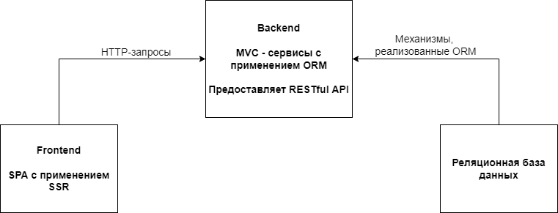
АРХИТЕКТУРА
6
Микросервисная архитектура

Slide 7


МЕХАНИЗМЫ ИНФОРМАЦИОННОЙ БЕЗОПАСНОСТИ
7
Идентификация
Аутентификация
Авторизация
CORS
Валидация

Slide 8






ТЕХНОЛОГИИ
8
BACKEND
FRONTEND

Slide 9


БАЗА ДАННЫХ
9
PostgreSQL или MySQL?
Метод анализа иерархий
Критерии: Архитектура
Поддерживаемые типы данных
Поддерживаемые индексы
Производительность
Безопасность
Поддержка
PostgreSQL!

Slide 10


REPOSITORY PATTERN
10
Repository с помощью Spring Data JPA
Persistence Ignorance помощью Hibernate ORM

Slide 11
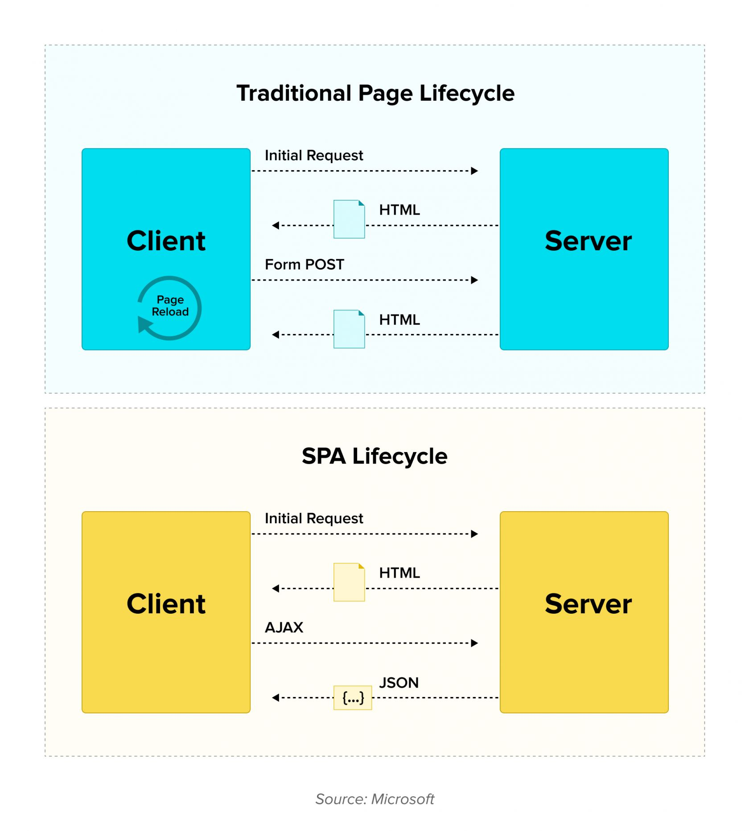
FRONTEND
11
SPA – одностраничное веб-приложение, которое загружается на одну HTML-страницу.
CSR – динамическое получение данных без перезагрузки страницы.
SSR – перезагрузка страницы для обновления данных.

Slide 12
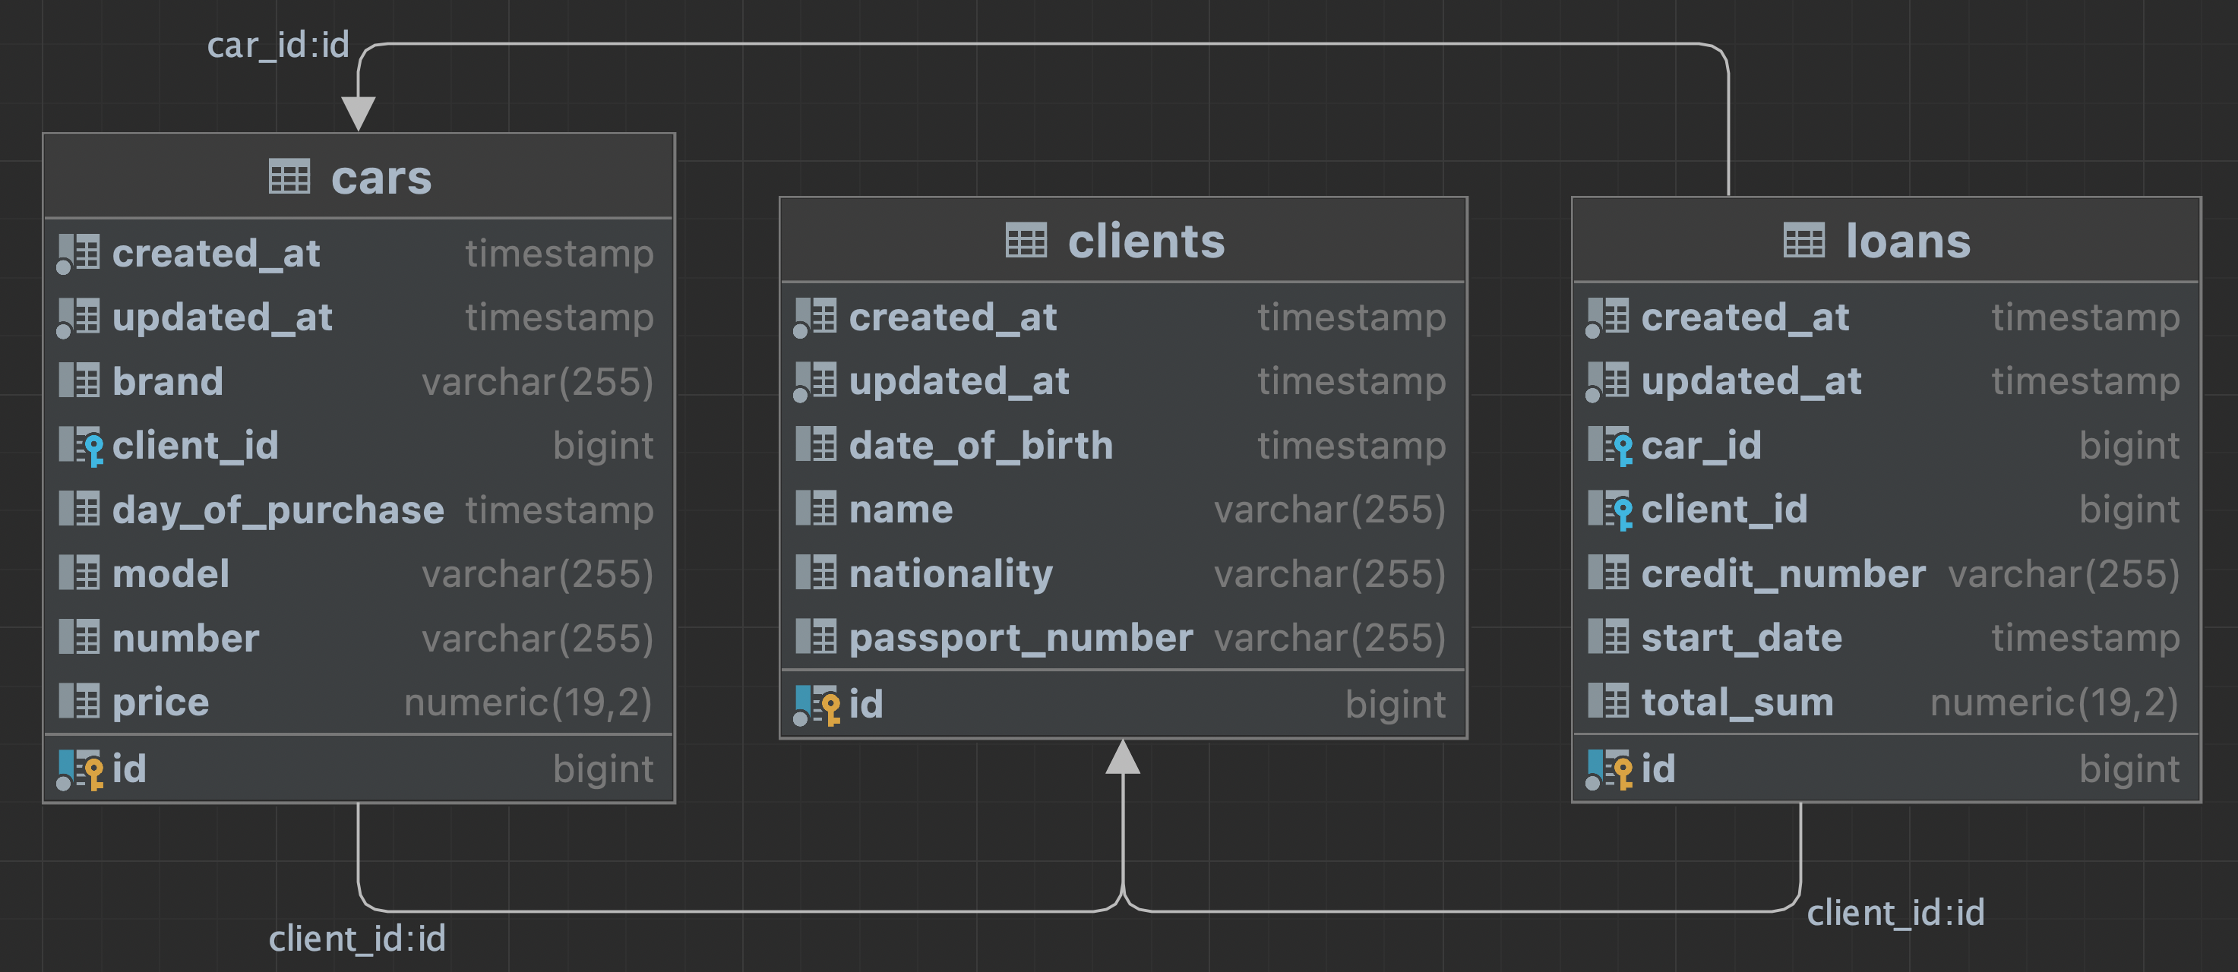
ТЕХНИЧЕСКОЕ ЗАДАНИЕ
12
Модули:
Clients
Cars
Loans

Slide 13
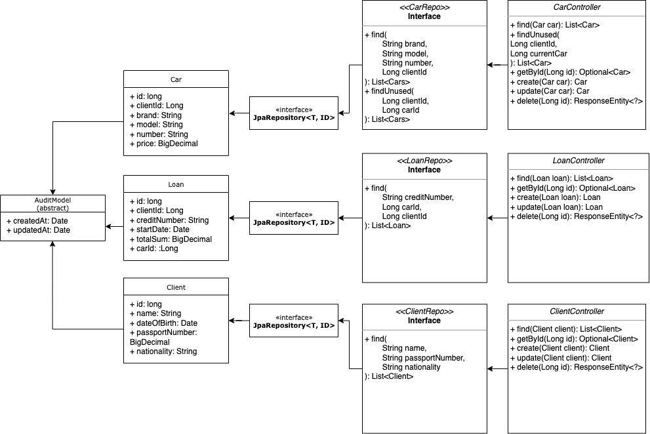
ТЕХНИЧЕСКОЕ ЗАДАНИЕ
12а

Slide 14
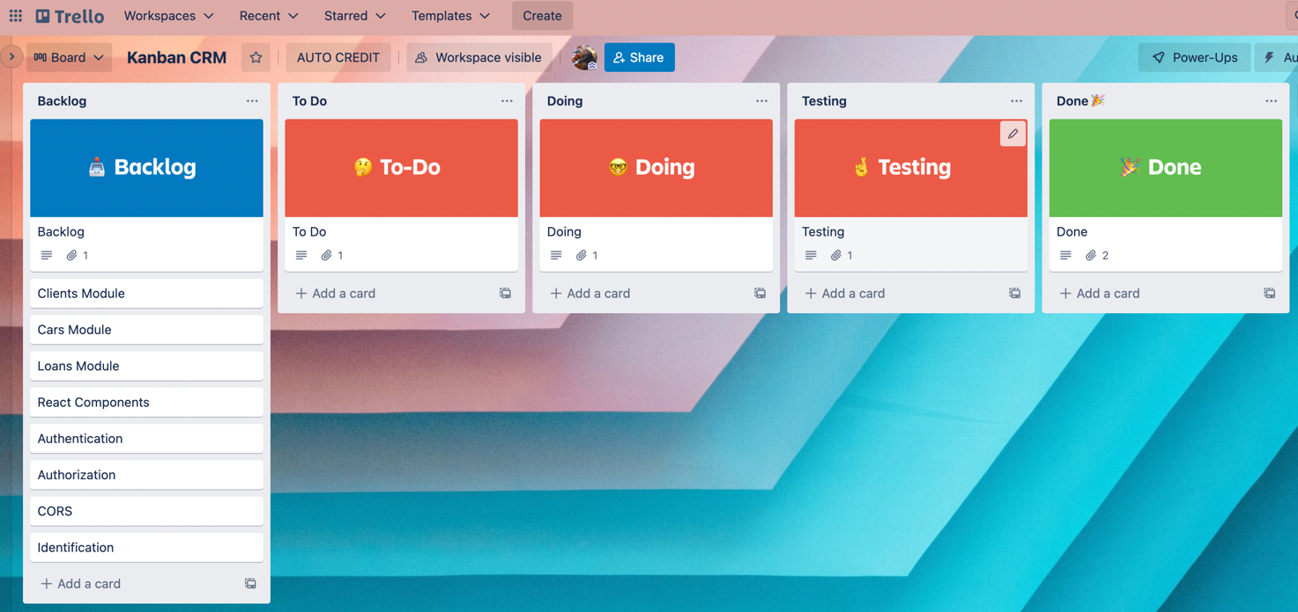
ОГАНИЗАЦИЯ ПРОЦЕССА РАЗРАБОТКИ
13
Agile – итерации каждую неделю
Kanban – канбан-доска

Slide 15
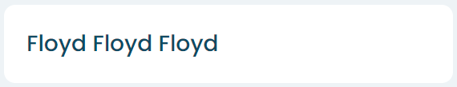
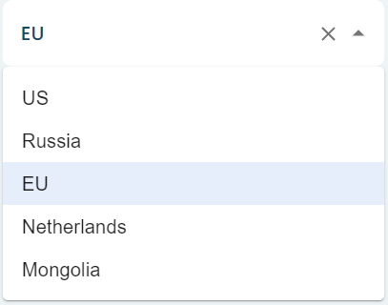
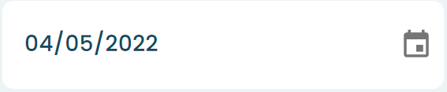
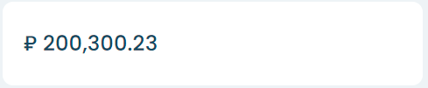
КОМПОНЕНТЫ ИНТЕРФЕЙСА
14
TextField
DateField
MoneyField
ComboBox

Slide 16
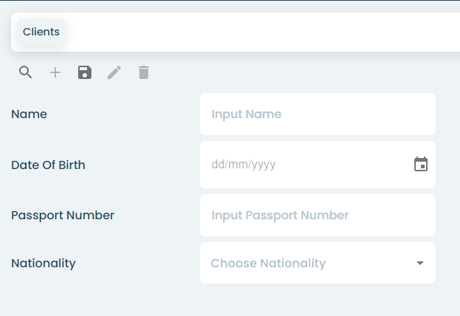
ФОРМЫ
15
Форма создания в модуле Clients

Slide 17
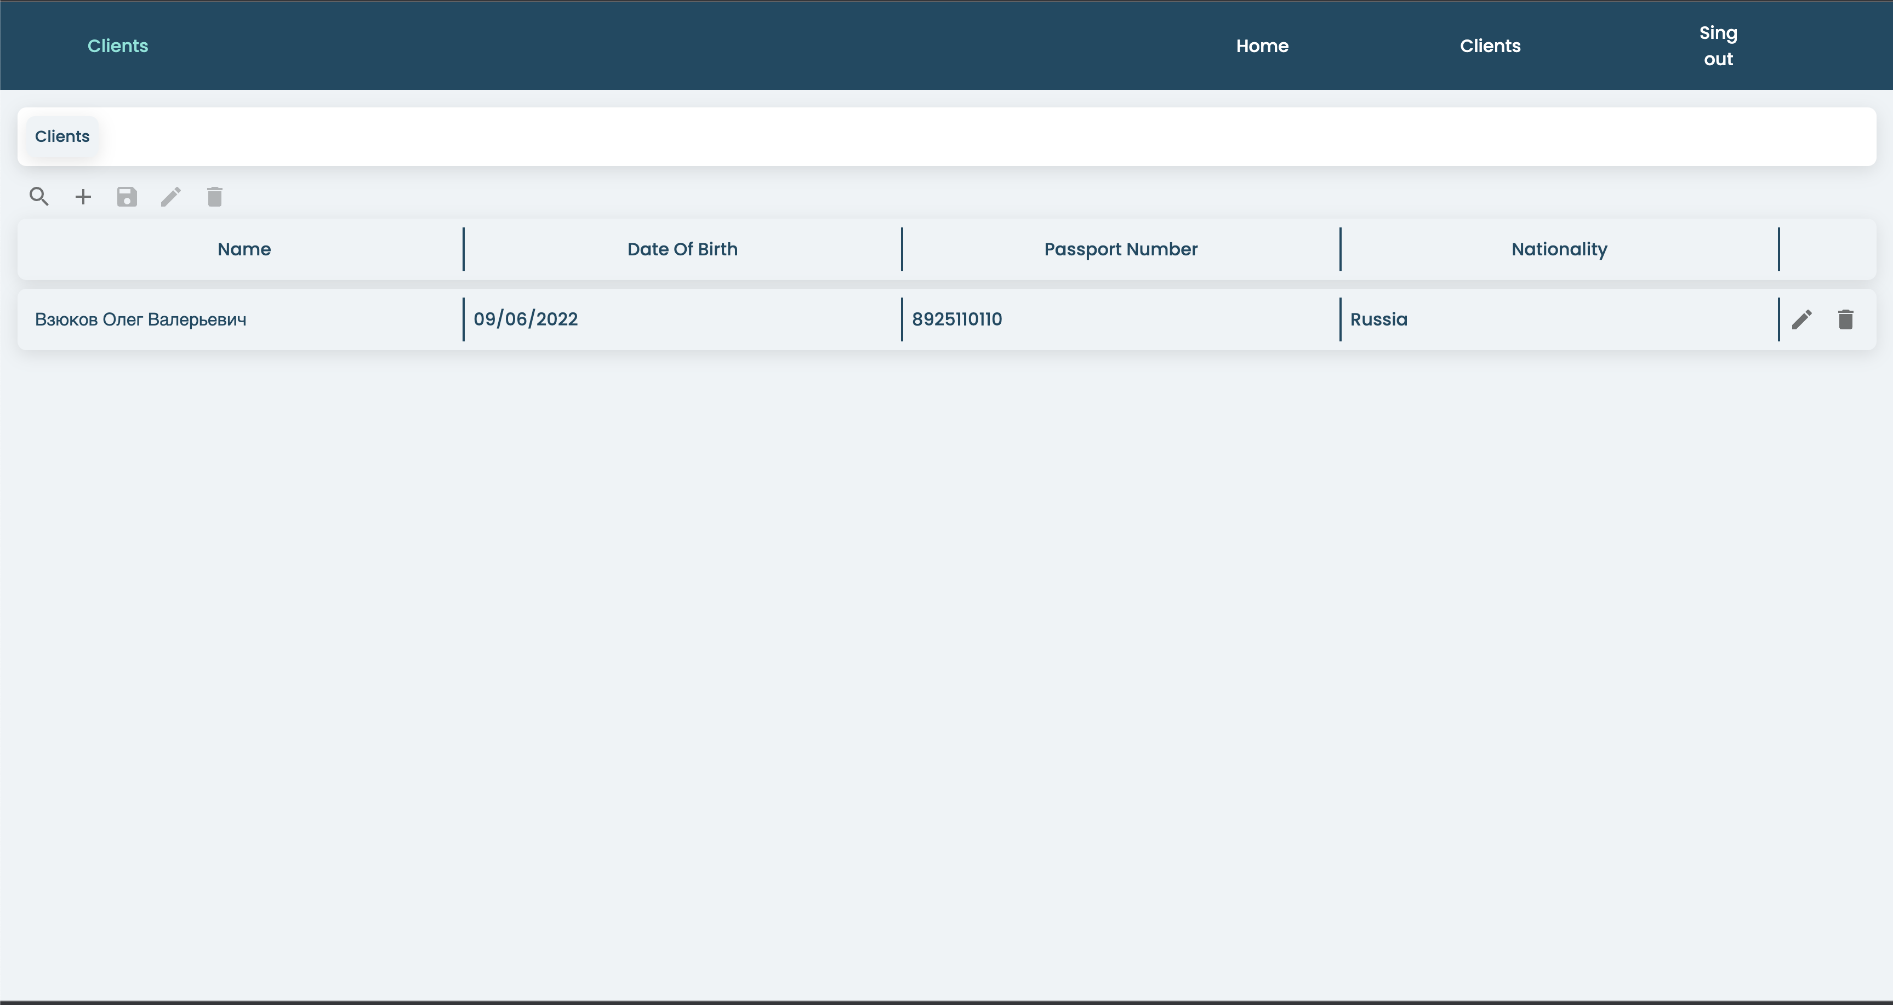
ФИНАЛЬНЫЙ ИНТЕРФЕЙС
16
Финальный интерфейс на примере модуля Clients

Slide 18
ЗАКЛЮЧЕНИЕ
17
Проанализированы существующие системы.
Составлена архитектура.
Проанализированы и подобраны технологии.
Разработан каркас и программный конструктор.
Готовое решение упрощает и ускоряет разработку.

Slide 19
СПАСИБО ЗА ВНИМАНИЕ

